Slide 1
КУ УР «Глазовский детский дом»
Учимся
разгадывать ребусы
Занимательная словесность
Составила:
Чухловина Мария Викторовна, воспитатель КУ УР «Глазовский детский дом»
Сабрекова В.А., педагог-библиотекарь МБОУ «Ярская СОШ №1»
п. Яр, 2018 год
Notes:
Презентация составлена в рамках работы по развитию речи детей. Данная презентация научит сообразительности, расширит кругозор обучающихся, пополнит словарный запас.

Slide 2
ШУТОЧНАЯ ВИКТОРИНА
◘ Гримёр - это исследователь творчества братьев Гримм или работник театра?
◘ Хоббит - это человек, у которого есть хобби, или сказочный персонаж?
◘ Критик - это житель греческого острова Крит или человек, занимающийся истолкованием и оценкой произведений литературы с точки зрения современности?
◘ И Мазай, и Пихто - они кто?
Notes:
Данные вопросы помогут заинтересовать детей, настроить на позитивную работу

Slide 3
ЛИТЕРАТУРНЫЕ ЗАГАДКИ И ШАРАДЫ
Восклицанье, утвержденье,
Всё - поэта сочиненье.
(О + Да = Ода)
Кто части мотоцикла знает,
Тот слово это отгадает.
А если букву «Д» прибавить,
На сцене можно будет ставить.
(Рама - драма)
Notes:
Вопросы-ответы – по щелчку мыши

Slide 4
Ты меня, наверно, знаешь,
Я сказки Пушкина герой.
Но если «Л» на «Н» заменишь,
Сибирской стану я рекой.
(Елисей - Енисей.)
На церкви первая блестит,
И крест резной на ней стоит.
У государства есть вторая,
Народ её весь выбирает.
А третью в книжке вы найдёте
И за полчасика прочтёте.
(Глава)

Slide 5
ЛИТЕРАТУРНЫЕ АНАГРАММЫ
Переставьте буквы в предложенных словах так, чтобы из них получились или литературные термины, или имена писателей, или имена книжных персонажей.
ТОРБА → Б _ _ _ _ (Русская детская поэтесса.)
(Барто А.Л.)
МАК + ШАР → М _ _ _ _ _ (Русский детский поэт.)
(Маршак С.Я.)
РАК + СЛОН → К _ _ _ _ _ _ (В меру упитанный персонаж Астрид Линдгрен.)
(Карлсон.)

Slide 6
Учимся разгадывать ребусы
Notes:
Можно предварительно спросить у детей, знают ли они, что такое ребус. Разгадывали ли они ребусы? А сами придумывать не пробовали?

Slide 7
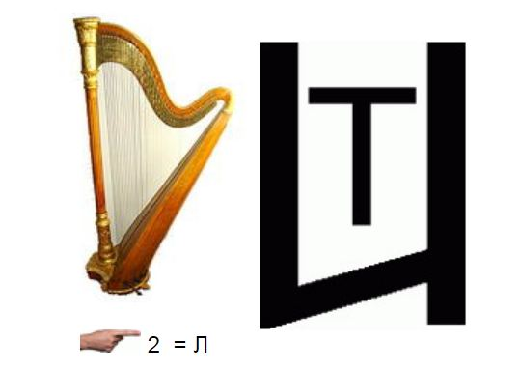
арфа
алфа
в И Т
алфавит
Notes:
Все действия-по щелчку мышки.

Slide 8
друг
круг

Slide 9
БОРОДА
БОРОД
И
НОС
НО
БОРОДИНО

Slide 10
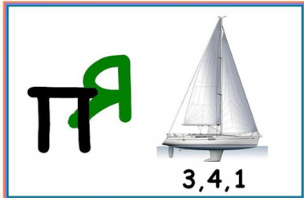
За П Я
ЯХТА
Я1 буква Х2 буква Т3 буква А4 буква
ЗАПЯТАЯ
ТАЯ

Slide 11
МЕДВЕДЬ
Notes:
11-15 слайды – дети самостоятельно разгадывают ребусы.

Slide 12
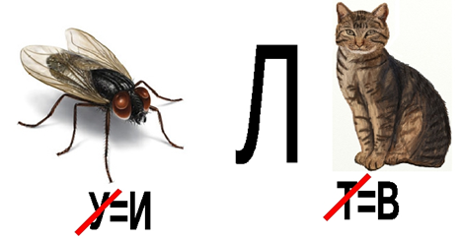
МИХАЛКОВ

Slide 13
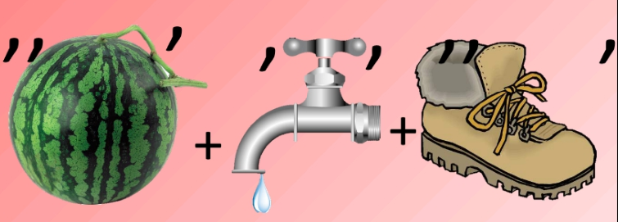
БУРАТИНО

Slide 14
ВОРОБЕЙ

Slide 15
ИНТЕРНЕТ

Slide 16
ДО НОВЫХ ВСТРЕЧ!
Notes:
В конце мероприятия детям предлагается самостоятельно составить 2-3 ребуса.

